Slide 1
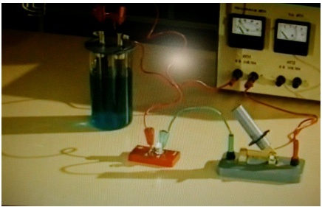
Kimyo
11-sinf
Mavzu: Elektroliz qonunlari

Slide 2
Elektroliz

Slide 3
Elektroliz
Elektroliz qonunlarini ingliz olimi M.Faradey kashf etgan.
Faradeyning birinchi qonuni:
Elektrodda ajralib chiqadigan moddalarning miqdori faqat birgina omilga eritmadan o‘tayotgan elektr miqdoriga proporsionaldir.
Faradeyning ikkinchi qonuni:
Turli moddalarning eritmasidan bir xil miqdorda elektr toki o‘tganda, elektrodlarda ajralib chiqadigan moddalarning massasi shu moddaning ekvivalent og‘irliklariga
to ‘g ‘ri proporsional bo ‘ladi.

Slide 4
Elektroliz qonunlari matematik ifodasi
m=$\frac{Q∗E}{F}$
Q=I*t
m=$\frac{I∗t∗E}{F}$

Slide 5
Elektroliz qonunlari matematik ifodasi
Eit=mF
1608,33
Turli moddalarning eritmasidan bir xil miqdorda elektr toki o‘tganda, elektrodlarda ajralib chiqadigan moddalarning massasi shu moddaning ekvivalent og‘irliklariga
to ‘g ‘ri proporsional bo ‘ladi.
96500
26,88

Slide 6
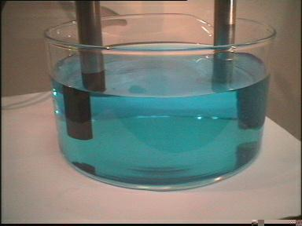
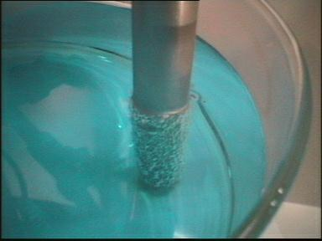
Elektroliz
Faradeyning qonunlariga muvofiq, bir necha elektrolit eritmasi yoki suyuqlanmasi orqali 1F elektr toki о‘tkazilsa, elektrodlarda oksidlangan yoki qay- tarilgan moddalarning miqdorlari ularning ekvivalent miqdorlariga teng bo‘ladi.

Slide 7
Elektroliz
katod
anod
Masalan, bir idishga AgNO₃, ikkinchi idishga CuSO₄, uchinchi idishga FeCl₃ eritmasi solinib, har bir idishga 1 F (farad) yoki 96500 kulon elektr toki ta’sir ettirilsa, har bir idishda katod va anodda 1 g/ekv modda hosil bo‘ladi.

Slide 8
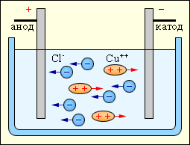
Elektroliz
1 g/ekv modda necha gramm bo‘lishini aniqlash uchun esa, ularning ekvivalent miqdorlarini (n_{ekv}) tegishli moddaning ekvivalent og‘irliklariga (E) ko‘paytirishimiz kerak bo‘ladi. Ya’ni birinchi idishda 108 g (1∙108 =108) kumush va 8 (1∙8=8) g kislorod, ikkinchi idishda 32 (1∙32=32) g mis va 8 g (1∙8=8) kislorod, uchinchi idishda 18,66 g (1∙18,66=18,66) temir va 35,5 (1∙35,5=35,5) g xlor ajralib chiqadi. 96500 kulon faradey soni deb ataladi va F harfi bilan belgilanadi.
anod
katod

Slide 9
Elektroliz
Moddaning massasini (m) uning ekvivalentiga (E) nisbati shu moddani ekvivalent miqdorini (nekv) ifodalaydi.
Shu formulaga asosan, massani ekvivalentga nisbatini ekvivalent miqdor bilan almashtirsak, quyidagi formula hosil bo‘ladi.
n_{ekv}=$\frac{m}{E}$
n_{ekv}=$\frac{I∗t}{96500}$

Slide 10
1-masala
500 g 32% li CuSO₄ eritmasidan misni to‘liq ajratib olish uchun
5 A tok kuchini necha sekund davomida o‘tkazish kerak?

Slide 11
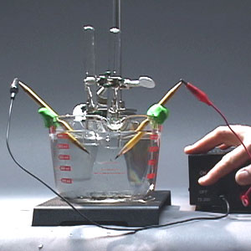
1-masalaning yechimi
2CuSO₄+2H₂O=2Cu+2H₂SO₄+O₂
500-----100%
X-----32%
X=160
Demak 160 gr CuSO₄ bor ekan

Slide 12
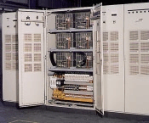
Tuzning ekvivalentini aniqlash
E_{(tuz)}=$\frac{M(tuz)}{n∗V}$=$\frac{160}{1∗2}$=80

Slide 13
Tok kuchini aniqlash
m=$\frac{I∗t∗E}{F}$
t=$\frac{m∗F}{I∗E}$
t=$\frac{160∗96500}{5∗80}$=38600 sekund

Slide 14
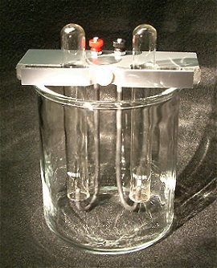
2-masala
500 g 23 % li K₂CO₃ eritmasidan necha amper tok kuchini 4825 minut davomida o‘tkazilganda K₂CO₃ ning massa ulushi 50% ga teng bo‘ladi?

Slide 15
2-masalaning yechimi
K₂CO₃ tarkibidagi metall ya’ni kaliy aktiv metall
bo‘lib uning kislorodli kislota qoldig‘i bilan hosil qilgan tuzlari eritmasi
elektroliz qilinganda faqat suv elektrolizga uchraydi, tuz esa o‘zgarishsiz qoladi.

Slide 16
Kaliy karbonatning suvli eritmasi elektrolizi
K₂CO₃+2H₂O=2H₂+O₂+ K₂CO₃
500-----100%
X-----23%
X=115
Demak 115 grK₂CO₃
bor ekan

Slide 17
Elektroliz jarayonida faqat suv elektrolizga uchragan, 115 g K₂CO₃ ning massasi esa o‘zgarishsiz qoladi. Natijada eritmada suvning massasi kamayib,
K₂CO₃ ning konsentratsiyasi oshadi. Elektrolizdan so‘ng eritmada 50% tuz borligi ma’lum bo‘lsa, elektrolizdan keyin hosil bo‘lgan eritmaning massasini topib olamiz.

Slide 18
Elektroliz
X 100%
115 50%
x=230 gr
m=$\frac{I∗t∗E}{F}$
I=$\frac{t∗E}{m∗F}$=
=$\frac{270∗1608}{9∗4825}$=10 A
Dastlabki eritma massasidan elektrolizdan so‘ng hosil bo‘lgan eritma massasini ayirib elektrolizga uchragan suv massasini topib olamiz: 500-230 = 270 g suv elektrolizga uchragan.

Slide 19
Mustaqil bajarish uchun topshiriq
Darslikning 144-146-sahifalarini o‘qib o‘rganing.

